Slide 1
Зеленая школа
Акция:
Сортировка пластиковой тары

Slide 2
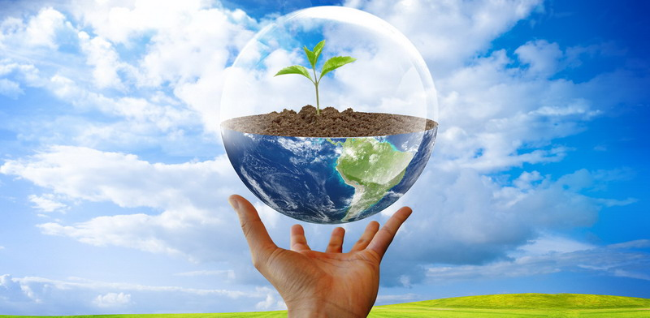
Процесс образования отходов
Жизнь человека и его деятельность всегда сопровождались образованием отходов.
До эры образования городов утилизация отходов происходила безболезненно для окружающей среды;
пищевые отходы, ткани из натуральных волокон, кожа, древесина и др. быстро перегнивали и использовались в качестве удобрения.
Бумага от 2 до 10лет
Полиэтиленовый
пакет — 200 лет
Стекло — 1000 лет

Slide 3
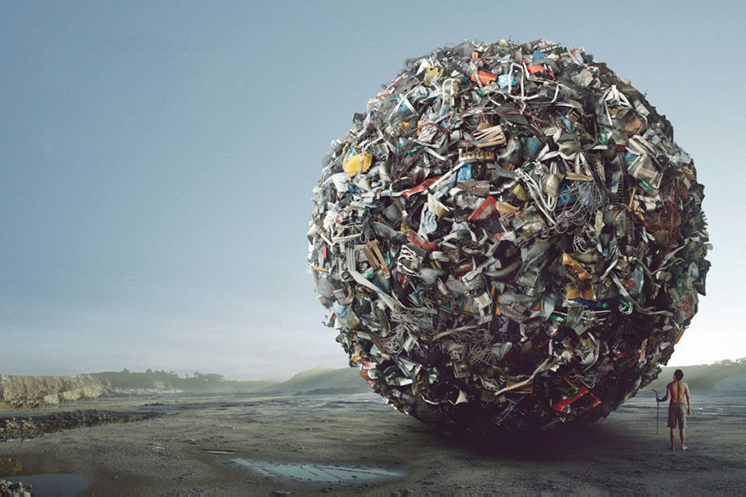
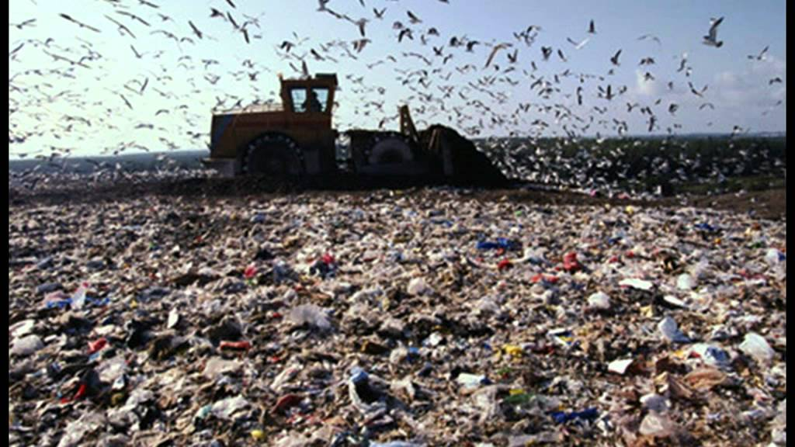
Городская среда
Переселение в города и их развитие привели к другой структуре потребления:
для лучшей транспортировки продуктам питания и другой продукции понадобилась упаковка;
появились новые искусственные и синтетические материалы, которые отсутствуют в природе;
общество многих развитых стран превратилось в «общество потребления», где количество «необходимых» вещей неизмеримо возросло.

Slide 4
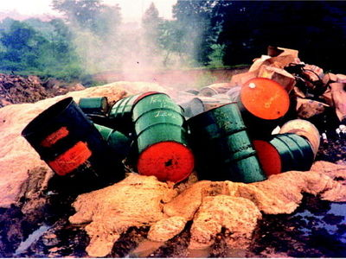
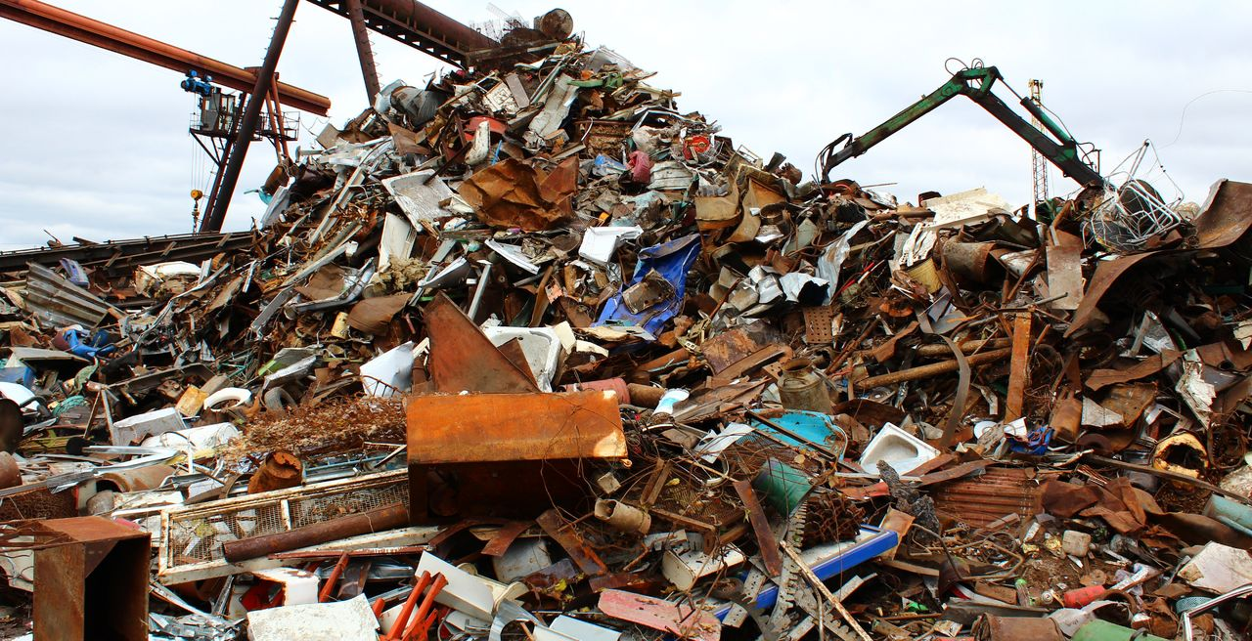
Отходы
Отходы – это изделия и материалы, которые утратили свои потребительские свойства в результате физического или морального износа
Промышленные
Бытовые
Строительные
Промышленные токсичные отходы

Slide 5
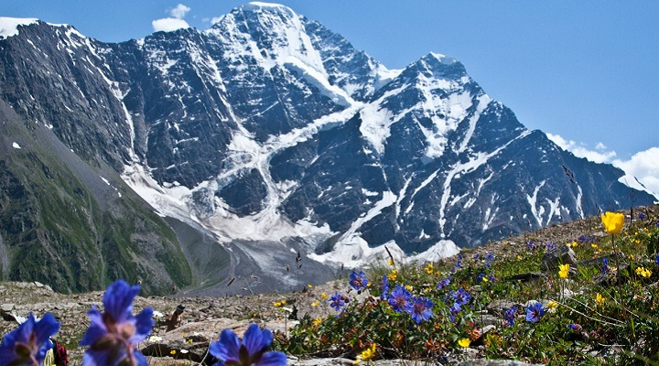
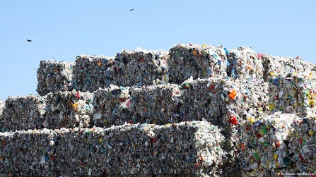
Загрязнение окружающей среды твердыми бытовыми отходами
На каждого из жителей Земли приходится примерно по 1 тонне мусора в год.
Если бы весь накопившийся за один год мусор не уничтожался, а сваливался в одну кучу, то тогда из него образовалась бы гора с высотой примерно как Эльбрус (5642 м).

Slide 6
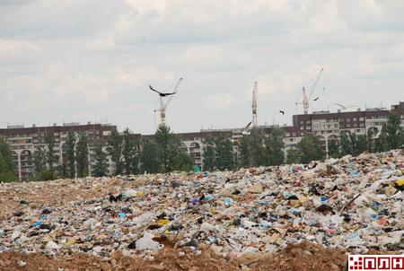
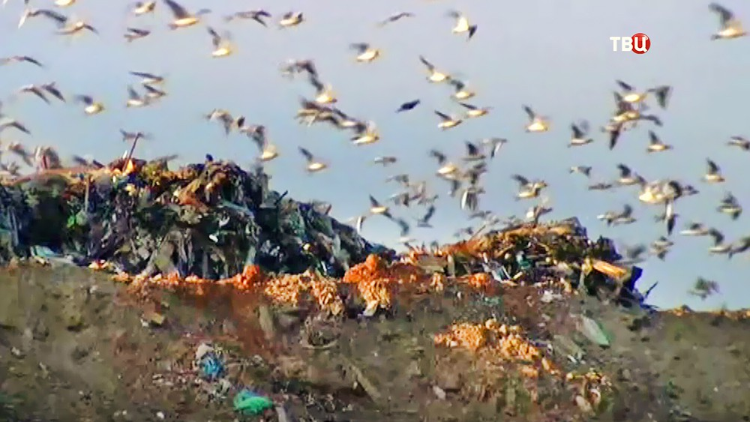
Глобальная проблема
Проблема отходов и способов избавления от них стала одной из серьезных проблем современных городов!

Slide 7
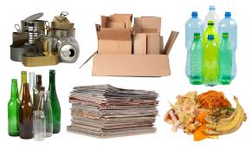
Как избавиться от отходов?
Почему образование отходов в городах остается проблемой на протяжении уже не одного столетия?
Как современные города избавляются от отходов?
Какие городские структуры, предприятия и специалисты участвуют в этом процессе?
Каким образом могут способствовать решению проблемы отходов горожане?
Что мы можем предпринять в ТМРГ для решения данной проблемы?

Slide 8
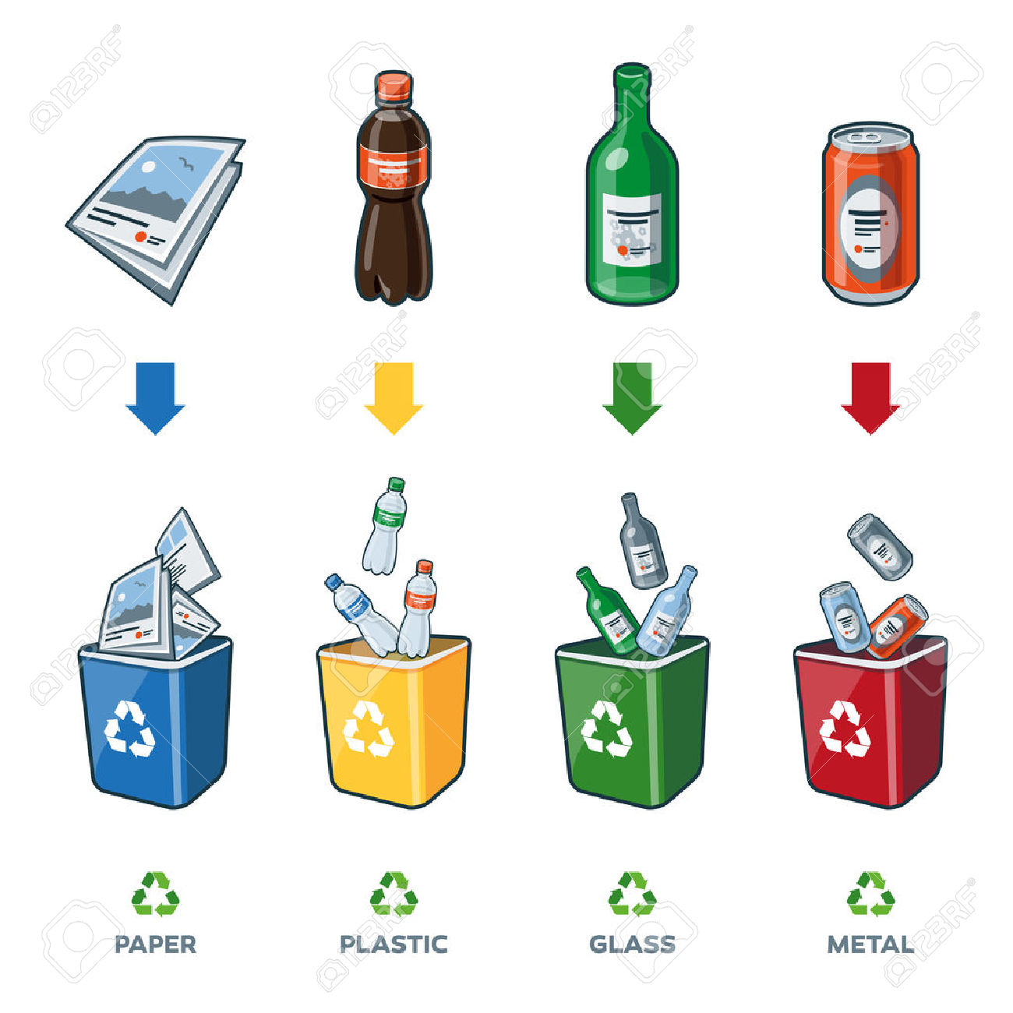
Сортировка отходов

Slide 9
Спасибо за внимание!

Slide 10
Воспитание бережного отношения к окружающей нас природной среде:
Классный час
Урок
В повседневной жизни

